Slide 1
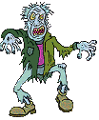

Буквы
Я,я
Тема урока:

Slide 2
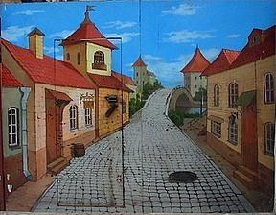


Slide 3
ы
Э
Я
И
Ю
У
Ё
О
Е
А

Slide 4
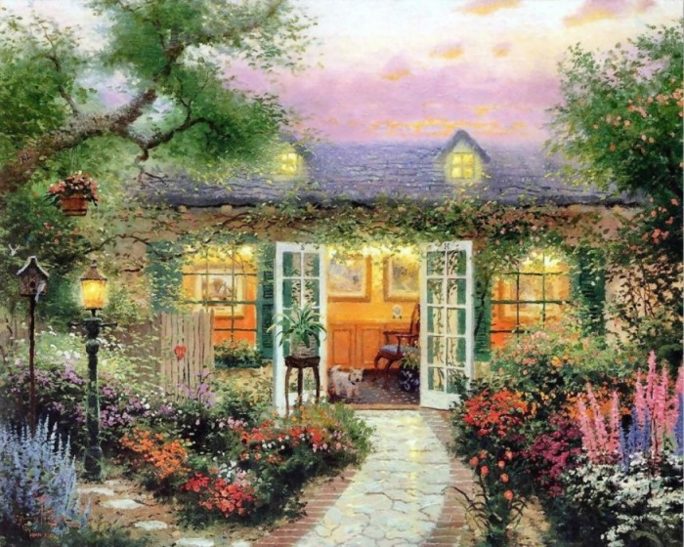


Slide 6

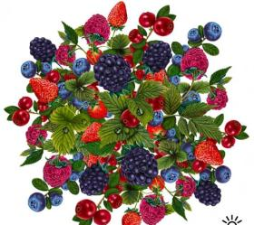





Slide 7
ягоды
мяч
земля
язык
маяк
пламя

Slide 8
ягоды
мяч
земля
язык
маяк
пламя

Slide 9
ягоды
мяч
земля
язык
маяк
пламя

Slide 10
я-го-ды
мяч
земля
язык
маяк
пламя

Slide 11
я-го-ды
мяч
земля
язык
маяк
пламя

Slide 12
я-го-ды
мяч
земля
я-зык
маяк
пламя

Slide 13
я-го-ды
мяч
земля
я-зык
маяк
пламя

Slide 14
я-го-ды
мяч
земля
я-зык
маяк
пламя

Slide 15
я-го-ды
мяч
земля
я-зык
ма-як
пламя

Slide 16
я-го-ды
мяч
земля
я-зык
ма-як
пламя

Slide 17
я-го-ды
мяч
зем-ля
я-зык
ма-як
пламя

Slide 18
я-го-ды
мяч
зем-ля
я-зык
ма-як
пламя

Slide 19
я-го-ды
мяч
зем-ля
я-зык
ма-як
пла-мя

Slide 20

я-зык
ма-як

Slide 21
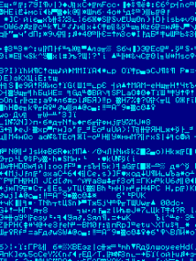

я-зык
ма-як

Slide 22
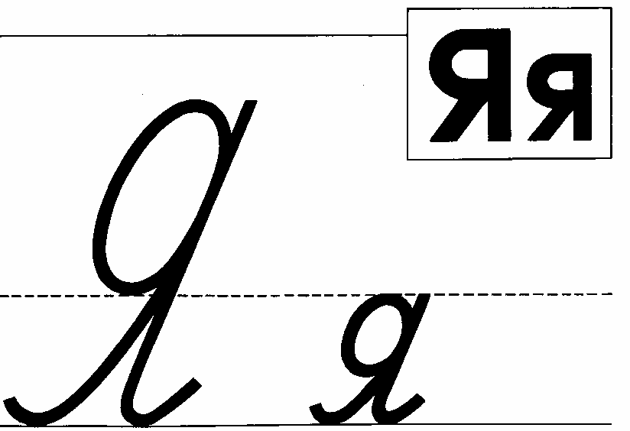

Slide 23



Slide 24
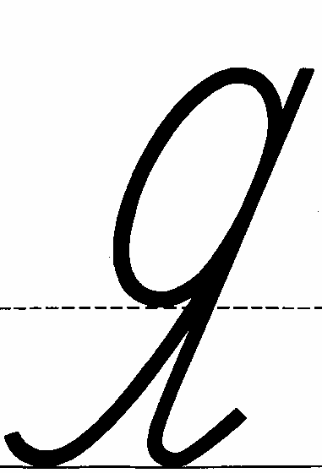

Slide 27
